Slide 1
Школьная научно-педагогическая конференция «Одаренный педагог – одаренным детям»
ТЕМА: « Исследовательская деятельность как одна из форм работы с одаренными детьми»
Автор: Кашеня Г.В. учитель истории
МБОУ «Баргузинская СОШ»

Slide 2
АКТУАЛЬНОСТЬ.
Задача выявления и обучения талантливой молодежи приоритетна в современном образовании, так как напрямую связана с новыми условиями и требованиями быстро меняющегося мира, породившего идею организации целенаправленного образования людей, имеющих ярко выраженные способности в той или иной области знаний
Перед школой встала насущная задача развития системы поддержки талантливых детей и поиска путей эффективного формирования и развития универсальных учебных действий, в том числе и через организацию исследовательской деятельности учащихся.

Slide 3
Научно-исследовательская деятельность позволяет развивать интеллектуальный потенциал личности: от накопления знаний и навыков к самовыражению в творчестве и науке. Необходимо предоставить ребенку возможности практического применения знаний, умений и навыков в период становления личности. Овладение исследовательским методом дает возможность приобрести умение анализировать, находить причинно-следственные связи.

Slide 4
Организация исследовательской деятельности рассматривается сегодня как мощная инновационная образовательная технология. Одаренные дети нуждаются в нагрузке, которая была быть под стать их умственным силам, и одной из результативных технологий работы с одаренными детьми, является вовлечение их в исследовательскую деятельность.

Slide 5
ЦЕЛЬ РАБОТЫ:
выявление талантливых детей, создание условий для разработки механизмов саморазвития, самореализации и профессионального самоопределения личности ребёнка в результате исследовательской деятельности

Slide 6
Задачи:
1 Проанализировать сущность исследовательской деятельности учащихся и выявить особенности ее организации.
2Рассмотреть исследовательскую работу, как одну из форм развития одаренных детей

Slide 7
Организация исследовательской деятельности учащихся.
В связи с внедрением в образовательную деятельность школ стандартов второго поколения, особое внимание уделяется исследовательской деятельности учащихся, как действенному методу развития универсальных учебных действий.

Slide 8
Исследовательская деятельность — деятельность учащихся, связанная с решением учащимися творческой, исследовательской задачи с заранее неизвестным решением (в отличие от практикума, служащего для иллюстрации тех или иных законов природы) и предполагающая наличие основных этапов, характерных для исследования в научной сфере, нормированную исходя из принятых в науке традиций: постановку проблемы, изучение теории, посвященной данной проблематике, подбор методик исследования и практическое овладение ими, сбор собственного материала, его анализ и обобщение, научный комментарий, собственные выводы.

Slide 9
Для успешного осуществления учебно-исследовательской деятельности, обучающиеся должны овладеть следующими действиями:
• постановка проблемы и аргументирование её актуальности;
• формулировка гипотезы исследования и раскрытие замысла — сущности будущей деятельности;
• планирование исследовательских работ и выбор необходимого инструментария;
• собственно проведение исследования с обязательным поэтапным контролем и коррекцией результатов работ;
• оформление результатов учебно-исследовательской деятельности как конечного продукта;
• представление результатов исследования широкому кругу заинтересованных лиц для обсуждения и возможного дальнейшего практического использования.

Slide 10
Принципы учебно-исследовательской деятельности учащихся.
— принцип доступности (способность ребёнка выполнить задание, по завершению которого возникнет ощущение успеха от результата собственной деятельности);
— принцип естественности (проблема должна быть реальной, а не надуманной; подлинный интерес к процессу исследования);
— принцип экспериментальности (познание учащимися свойств чего-либо посредством всех анализаторов, в результате чего различные свойства предметов и явления воспринимаются во взаимосвязи, охватываются со всех сторон);
— принцип культуросообразности (учёт традиций миропонимания, которые существуют в данной культуре);
— принцип самодеятельности (ученик овладевает ходом исследования и новыми знаниями через собственный опыт самостоятельной работы).

Slide 11
Исследовательская работа как одна из форм работы с одаренными детьми.
Система работы с одаренными детьми.
выявление одаренных детей (наблюдение, анкетирование, результаты исследования школьного психолога и классных руководителей;)
развитие творческих способностей на уроках;
развитие способностей во внеурочной деятельности (исследовательская работа, участие в конференциях , олимпиадах, конкурсах) ;
создание условий для всестороннего развития одаренных детей.

Slide 12
Формы организации учебно-исследовательской деятельности на урочных занятиях:
урок-лаборатория,
урок — творческий отчёт,
урок изобретательства,
урок — рассказ об учёных,
урок — защита исследовательских проектов,
урок-экспертиза,
урок открытых мыслей;
урок – исследования
домашнее задание исследовательского характера.
.

Slide 13
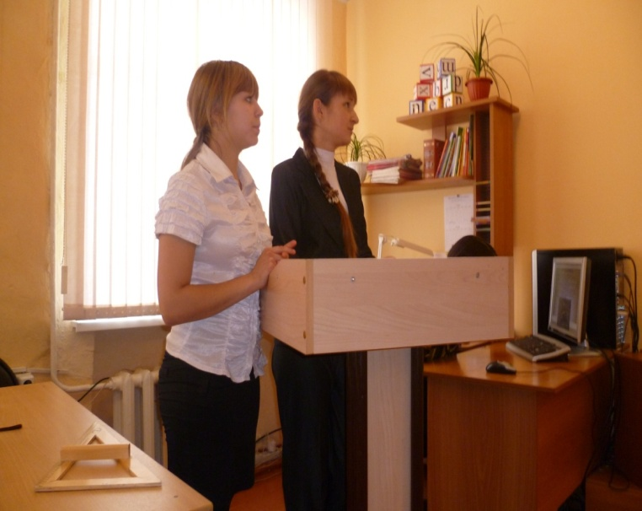
Подлинно исследовательская историческая деятельность невозможна без развития исторического мышления, так как именно оно ведёт к новому объекту познания. Ученик должен взвесить все «за» и «против», предвидеть последствия, т.е. рассмотреть проблему с разных точек зрения, учесть разные мнения. Развитие критического мышления у школьников необходимо начинать как можно раньше, постепенно формируя умения работать с информацией на всех типах уроков, т.е. закладывая навыки исследовательской работы.

Slide 14
Рассмотрим задание:
Юлий Цезарь и Александр Македонский.
- Он был великим полководцем.
- Он умер, достигнув вершины славы и могущества.
- Он считал себя потомком Геракла…

Slide 15
В учебной исследовательской деятельности старшеклассники знакомятся со специальными методами исторического исследования: синхронным, хронологическим, методом исторических параллелей, методом исторического моделирования, структурно-системным методом, методом актуализации

Slide 16
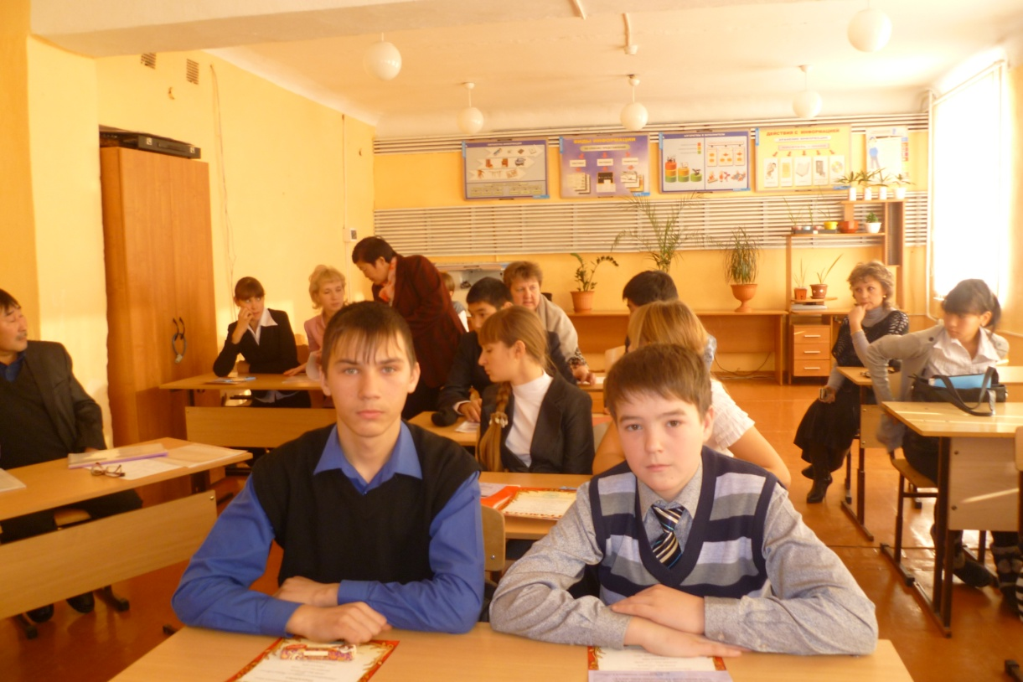
Так, при повторении темы «Общественное движение в России во второй половине XIX века» учащимся предлагается составить модель Российского государства по программам декабристов, западников, славянофилов. Синхронный метод применяется при ответе на вопрос об основных международных проблемах, составлявших содержание Восточного вопроса во внешней политике России в XIX веке. При помощи хронологического метода предлагается выделить формирования парламентаризма в России.

Slide 17
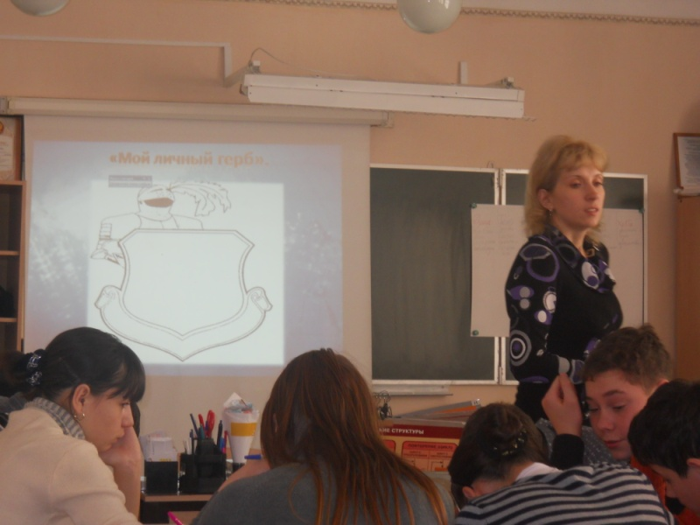
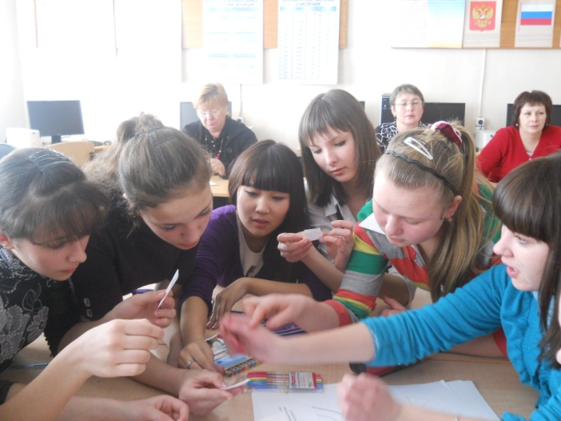
Формы исследовательской деятельности:
Доклад
Реферат
Исследовательский проект
Эссе

Slide 18
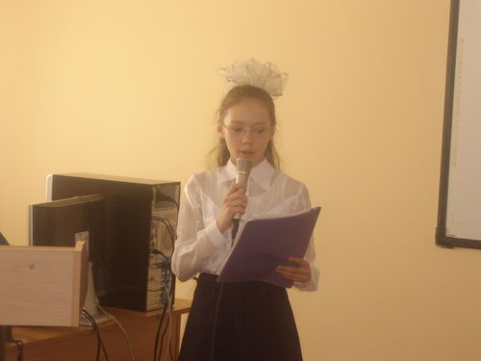
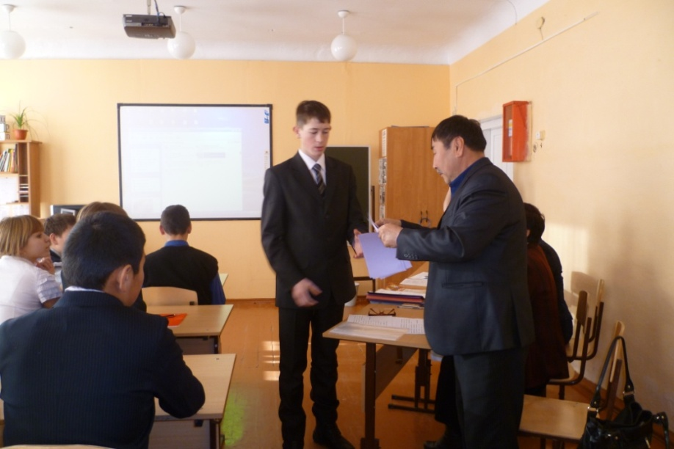
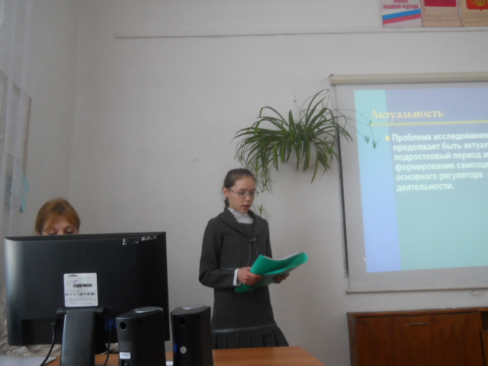
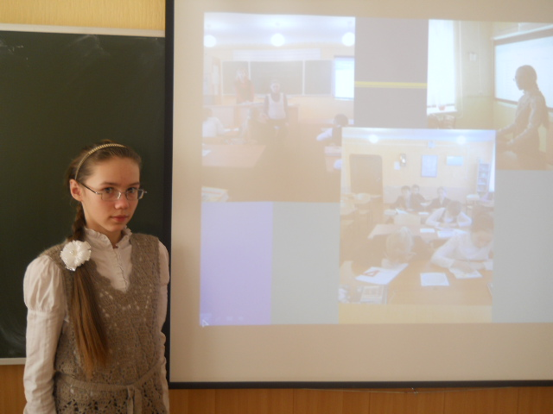
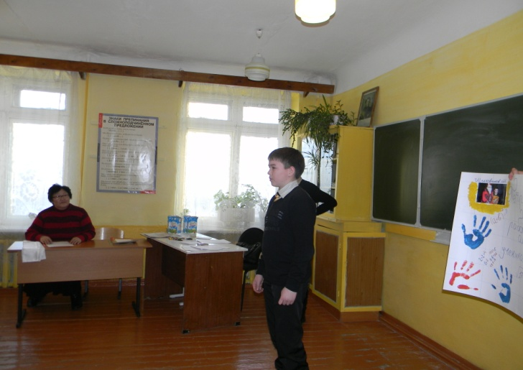
Участие в научно-практических конференциях.

Slide 19
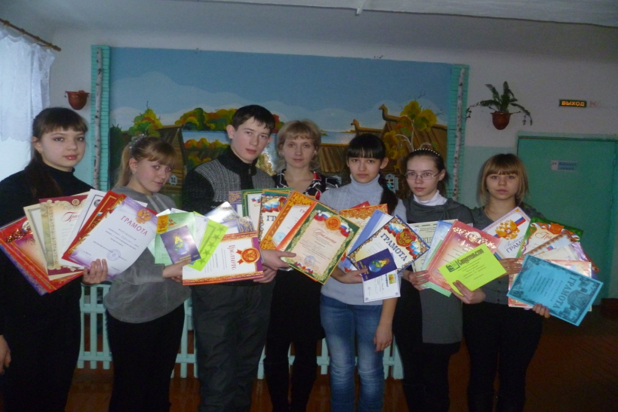
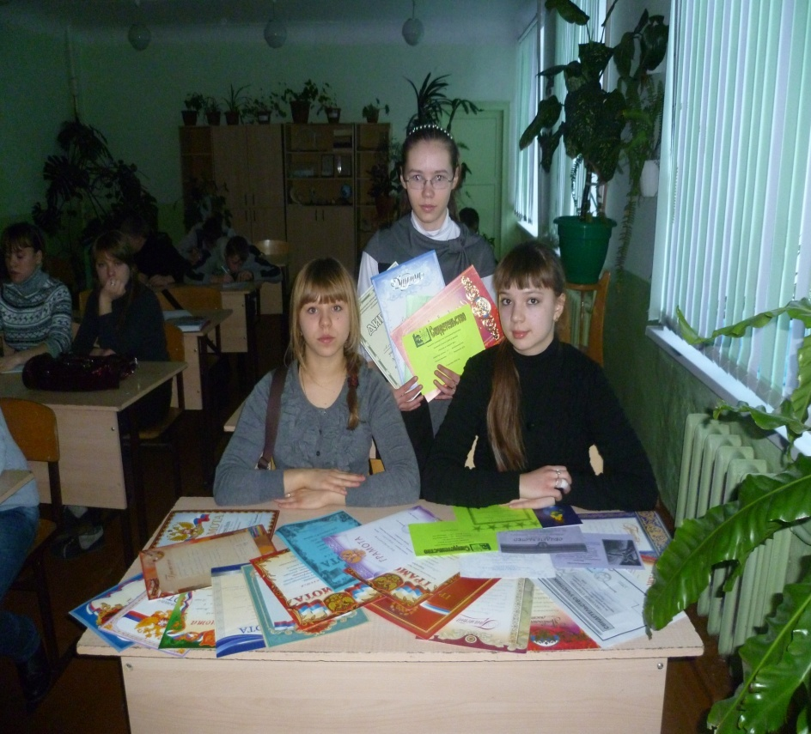
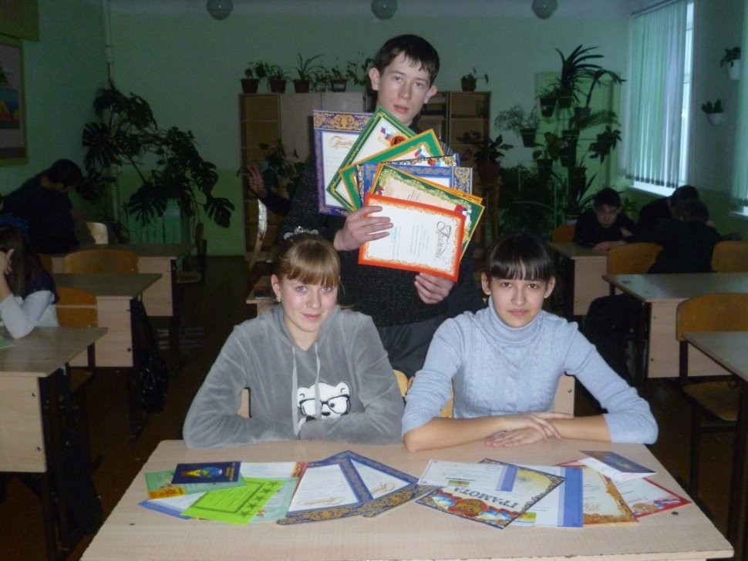
Наши достижения.

Slide 20
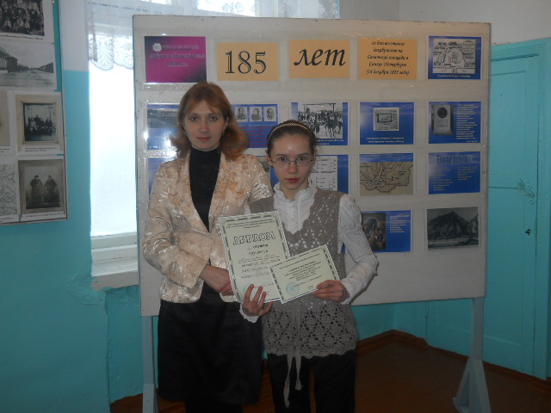
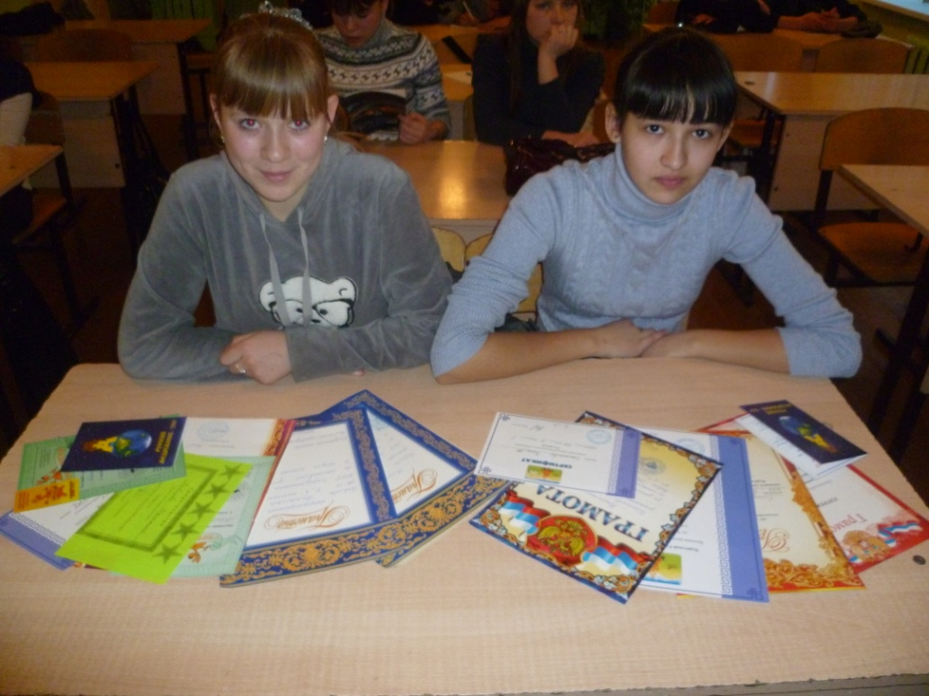

Slide 21
В процессе исследовательской деятельности формируются
1. Ценностно-смысловая компетенция
2. Общекультурная компетенция
3. Учебно-познавательная
4. Информационная
5. Коммуникативная
6. Социально-трудовая
7. Личностная компетенция – самосовершенствование

Slide 22
СПАСИБО ЗА ВНИМАНИЕ!

